Slide 1


Par : Gabriel DEGEZ
Felix Bonaventure FORLINI
Quentin JOUBERT
Yohan TAK

Slide 2


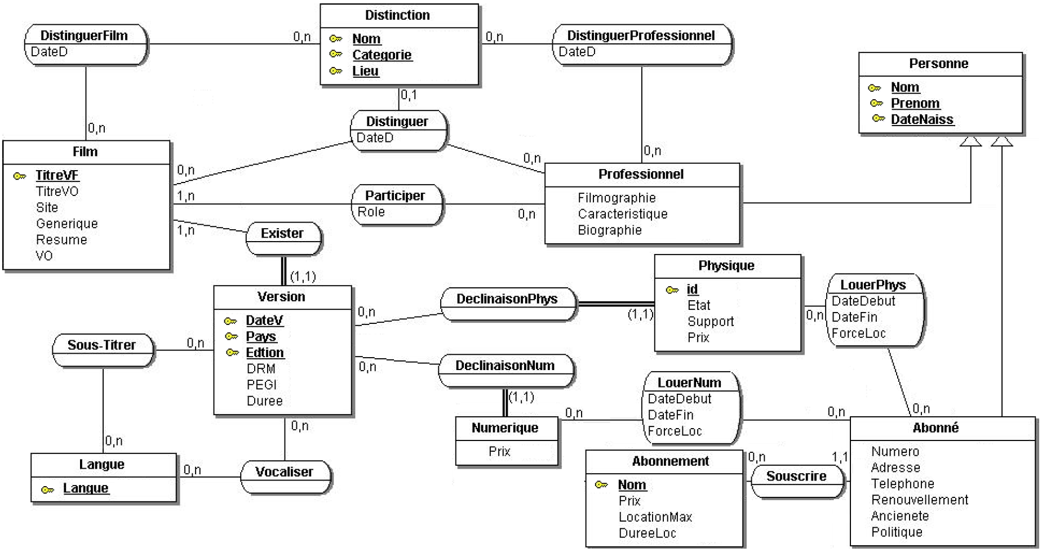
Pour rappel :
Modulable
Intelligence
Distinction

Slide 3
Pour rappel :
Ecrit en rouge : la clef primaire. Souligne en vert : la clé étrangère.
Personne(Nom, Prenom, DateNaiss) Abonnement(Nom, Prix, LocationMax, DureeLoc)
Abonné(Numero, Adresse, Téléphone, Renouvellement, Ancienneté, Politique, Nom, Prenom, DateNaiss,
Nom_Abonnement)
Professionnel(Filmographie, Biographie, Caractéristique, Nom, Prenom, DateNaiss) Film(TitreVF, TitreVO, Site, generique, résumé, VO)
Version(DateV, Pays, Edition, DRM, PEGI, Duree, TitreVF) Numérique(TitreVF, Prix, DateV, Edition)
LouerNum(DateDebut, DateFin, TitreVF, DateV, Edition, Nom, Prenom, DateNaiss, Force) Physique(id, TitreVF, Etat, Support, Prix, DateV, Edition, DateInsert)
LouerPhys(DateDebut, DateFin, id, TitreVF, DateV, Edition, Nom, Prenom, DateNaiss, Force) Langue(Langue)
Vocaliser(DateV, Edition, TitreVF, Langue) Sous-Titrer(Langue, DateV, Edition, TitreVF)
Participer(Role, TitreVF, Nom, Prenom, DateNaiss) Distinction(Nom, Categorie, Lieu)
Distinger(DateD, TitreVF, Nom, Prenom, DateNaiss, Nom_Distinction, Categorie, Lieu) DistinguerFilm( DateD, TitreVF, Nom, Categorie, Lieu, )
DistinguerProfessionnel(DateD, Nom, Categorie, Lieu, Nom_Personne, Prenom, DateNaiss)

Slide 4
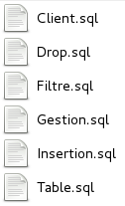
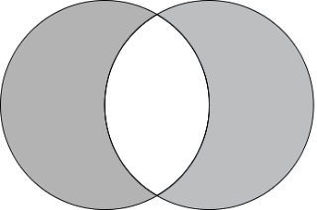
Dans le cambouis, on ne vous abandonne pas
Les procédures sont séparées de façon distinctes de la création de table.
Les procédures sont séparées de façon distinctes en fonction de leurs intention (Filtre,Client,Gestion)
Les procédures sont séparées de façon distinctes entre elles, même au sein d'un seul fichier
Accompagnées de leurs drops dédiées

Slide 5
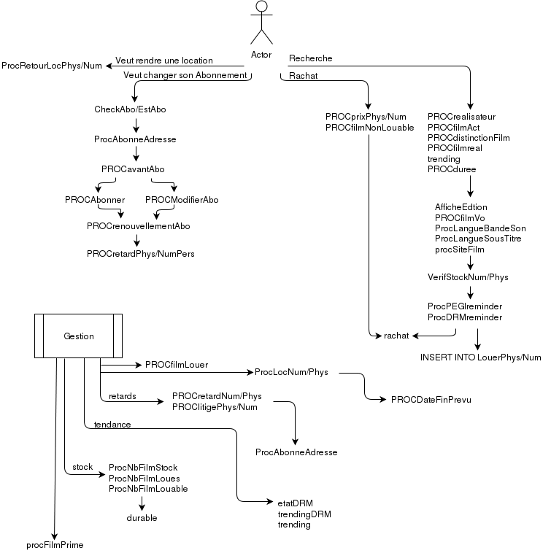
Comme promis
Large choix de scenario résolus
Répond à vos questions fréquentes
Simple à suivre

Slide 6

Les principaux obstacles que vous pourrez rencontrez
Conseil : Utilisez la dernière version stable virtualisée

Slide 7





Pour aller plus loin :
http://php.net/manual/fr/ref.pdo-dblib.php
https://www.microsoft.com/en-us/download/details.aspx?id=55642
http://neard.io/
https://www.virtualbox.org/
http://mirror.corenoc.de/digitalrivercontent.net/

